Slide 1



2019
企业移动云应用开发答辩
答辩人： 时间：2019.11.17

Slide 2
项目完成情况
01
王紫玉
朱德体
何奎
郑康
徐武将
服务端
数据库搭建
云相册
人脸检测
人脸对比
相册选图
人脸注册
拍照选图
多人脸搜索
图片识别

Slide 3


目 录
CONTENTS
1
图片上传部分
2
人脸检测
3
人脸搜索
4
人脸分类相册

Slide 4
1
云相册
Never think hard about past. It brings tears… Don’t think more about future. Itbringsfears… Live this moment with a smile. It brings cheers.

Slide 5
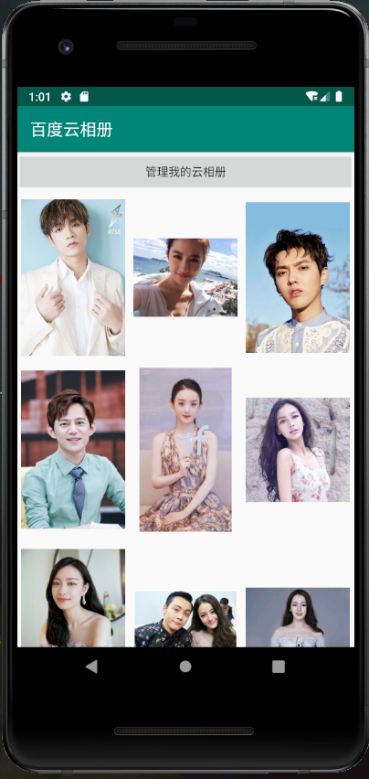
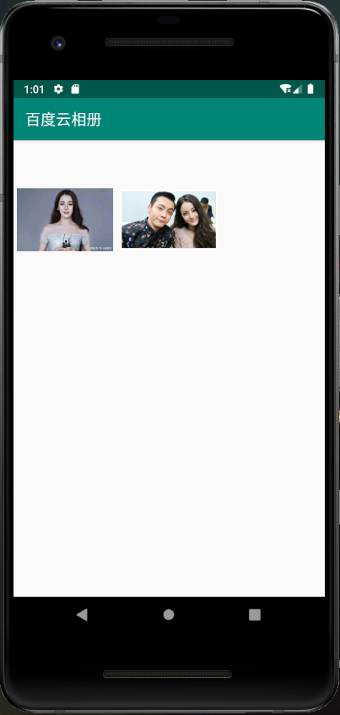
04
人脸分类相册
根据人脸分类以及阿里云服务器实现了人脸分类相册，把同一人的图片存储在一起，合照也能识别。

Slide 6
2
人脸识别
Never think hard about past. It brings tears… Don’t think more about future. Itbringsfears… Live this moment with a smile. It brings cheers.

Slide 7
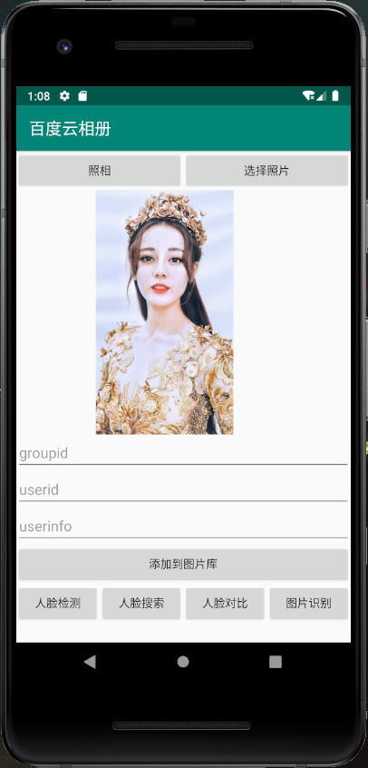
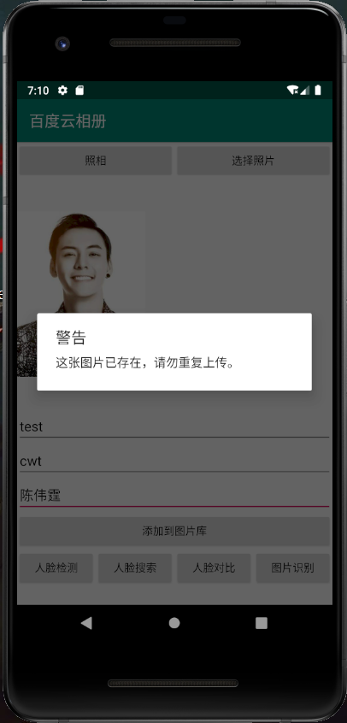
01
人脸注册
可以用相机拍照和从图库进行选择照片两种方式把图片上传到阿里云服务器以及百度人脸库。

Slide 8
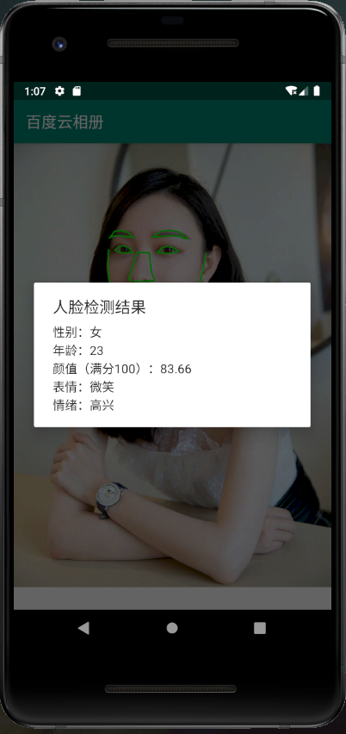
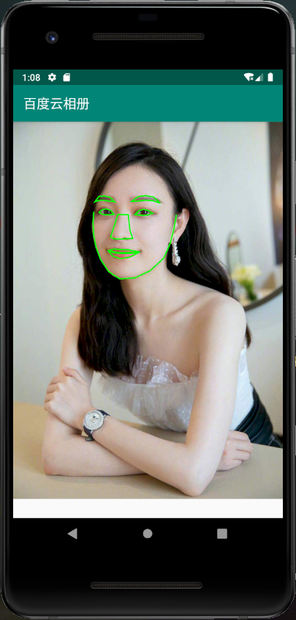
02
人脸检测
对选择的图片进行人脸检测，返回该用户的性别，年龄，颜值等数据，并可以对人脸进行框选。

Slide 9
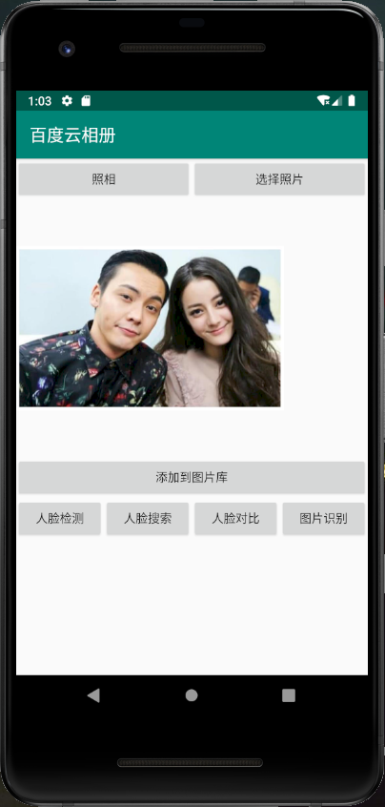
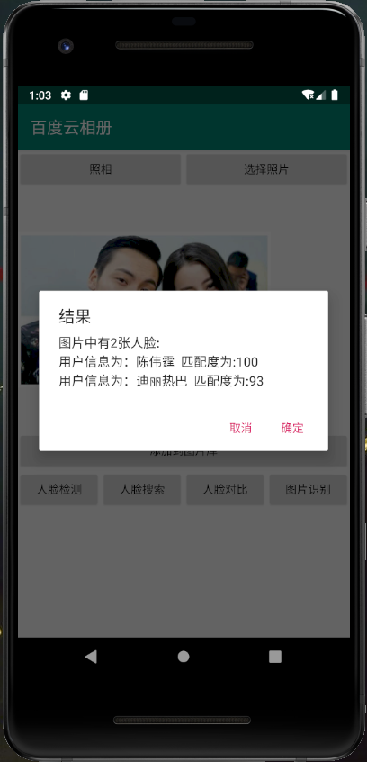
03
人脸搜索
对图片中的人脸进行搜索，支持识别多张人脸。
并在返回匹配值大于80且人脸库中没有这张图片的情况下，进行自动注册。

Slide 10
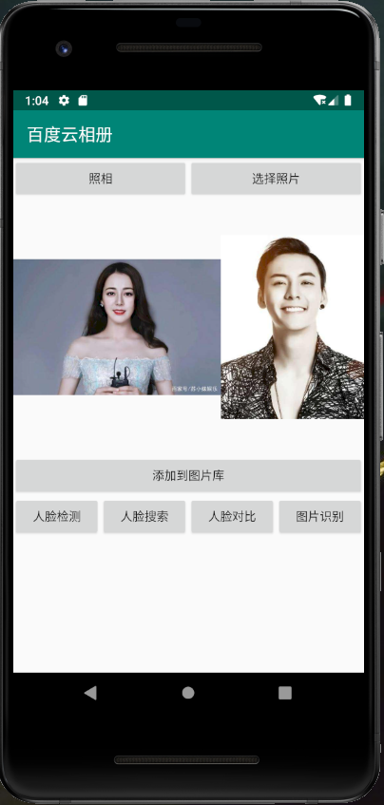
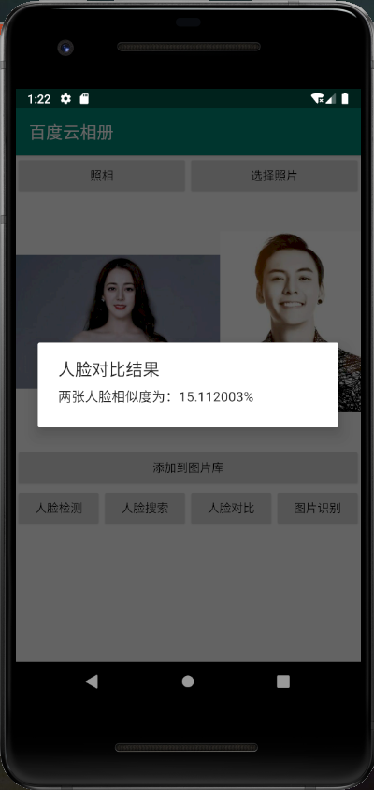
04
人脸对比
选择两张图片并返回两张图中人脸的相似度

Slide 11
3
图像识别
Never think hard about past. It brings tears… Don’t think more about future. Itbringsfears… Live this moment with a smile. It brings cheers.

Slide 12
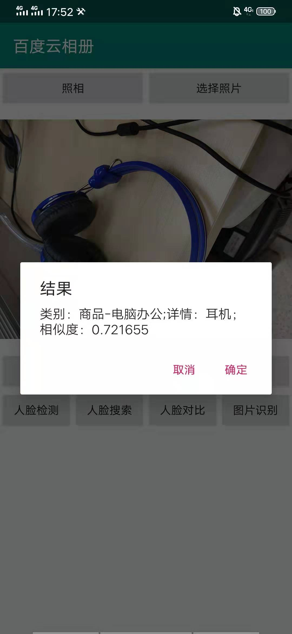
01
图片物体识别
调用了图片识别API，可以对于图片中的物体进行识别。

Slide 13
2019
感谢您的欣赏
Time would heal almost all wounds. If your wounds have not been healed up, please wait for a short while.
汇报人： 时间：2019.11.17

